Slide 1
PROLOG
Introdução à Lógica Computacional

Slide 2
Prolog vem de PROgramming in LOGic
Alain Colmerauer (Universidade de Aix-Marseille)
provador de teoremas para implementar sistemas de Processamento de Linguagem Natural
PROGRAMA = regras + fatos
Significado de um programa
conjunto de todas as consequências deduzíveis pela iterativa aplicação das regras sobre os fatos iniciais e os novos fatos gerados

Slide 3
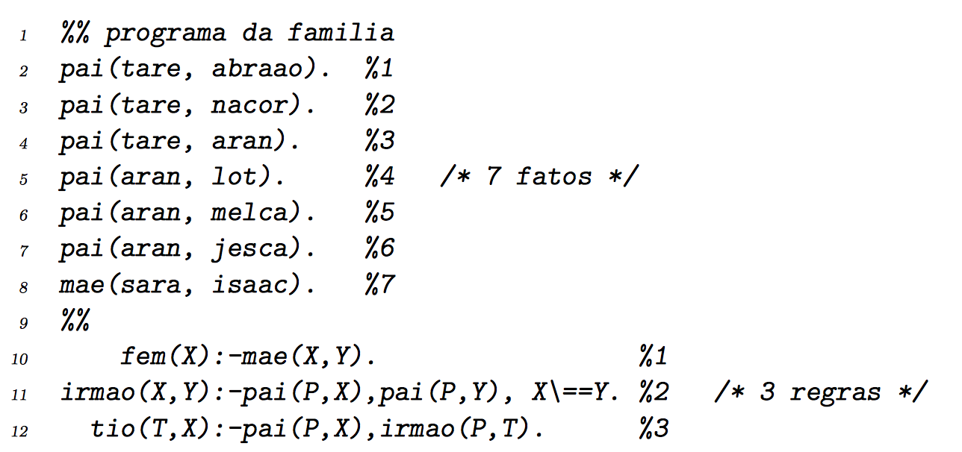
Exemplo programa

Slide 4
Termos e predicado
Variável representa um elemento não especificado do domínio Sintaticamente, uma variável sempre inicia com letra maiúscula
Constante representa um elemento especıfico do domínio. Pode ser numérica ou uma cadeia de caracteres (tipicamente, iniciando com letra minúscula)
Se P é uma fórmula atômica,
Então a sua negação também é uma fórmula, representada em Prolog por \+ P
Se P e Q são fórmulas,
Então também a conjunção (P,Q), a disjunção(P;Q) e a condicional (P:-Q) são fórmulas não atômicas.

Slide 5
Convenção para a leitura das cláusulas
Fato com 2 parâmetros: duas leituras possíveis trocando-se a ordem os parâmetros
Exemplo-fato pai(joao,pedro) temos duas leituras:
pedro é pai de joao ou
joao é pai de pedro
Preferimos a primeira forma, porém em Prolog não existe uma convenção padrão, fica a critério do programador.
Mas tem que ser sempre da mesma forma definida

Slide 6
Convenção para a leitura das cláusulas
Regra
Cabeça:-corpo
O corpo pode ser constituído de uma lista de predicados, ligados por vírgula, denotando uma conjunção lógica
Exemplo
fem(X):-mae(X,Y) é lida como uma fórmula condicional
(X é feminino) se (X é mãe de Y).
tio(T,X):-pai(P,X), irmao(P,T) é lida como uma fórmula condicional
(T é tio de X) se (P é pai de X) e (P é irmão de T).

Slide 7
Convenção para a leitura das cláusulas
pai(joao, pedro). leia-se
mae(sara, isaac). leia-se
fem(X) :- mae(X,Y). leia-se
irmao(X,Y) :- pai(P,X),pai(P,Y),X\==Y.

Slide 8
Convenção para a leitura das cláusulas
pai(joao, pedro) leia-se
Joao é pai de pedro
mae(sara, isaac) leia-se
Sara é mãe de Isaac
fem(X) :- mae(X,Y). leia-se
(X é feminina) se (X é mãe de Y )
irmao(X,Y) :- pai(P,X),pai(P,Y),X\==Y. leia-se
(X é irmão de Y)se (P é pai de X) e (P é pai de Y) e (X é diferente de Y)

Slide 9
Perguntas
O significado de um programa é o conjunto de consequências que são deduzidas a partir dos fatos e regras.
Assim sendo, um sistema Prolog (isto ́e, um sistema que executa um programa Prolog) pode ser visto como um interpretador de perguntas.
Para sabermos se um fato arbitrário consequência do programa, perguntamos ao sistema, que responde Sim (Yes) se for verdade e N ̃ao (No) caso contrário.

Slide 10
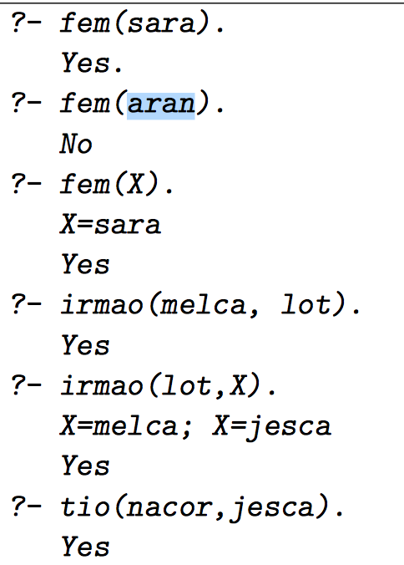
Exemplos

Slide 11
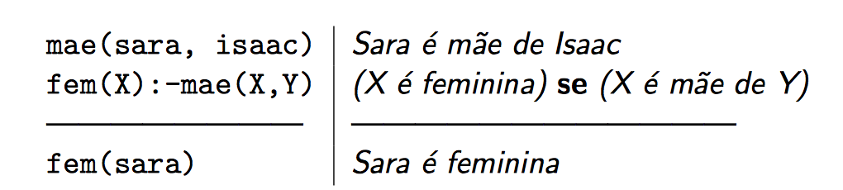
Exemplos

Slide 12
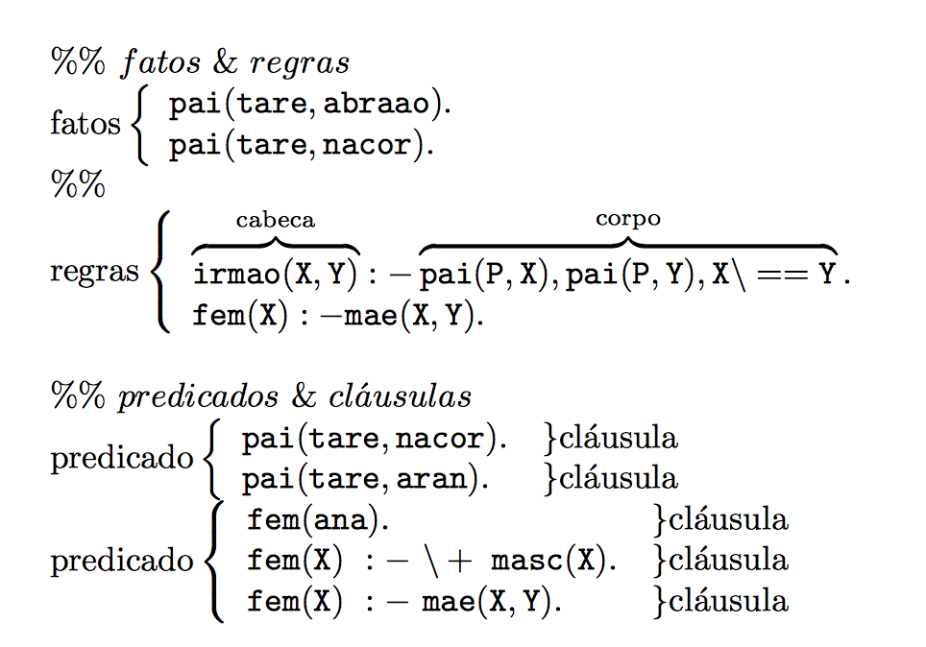
Exemplo de de conceituação

Slide 13
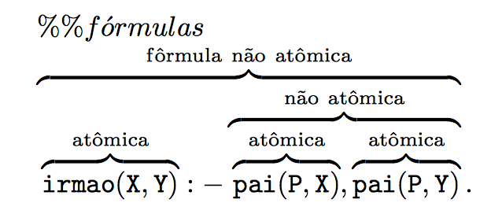
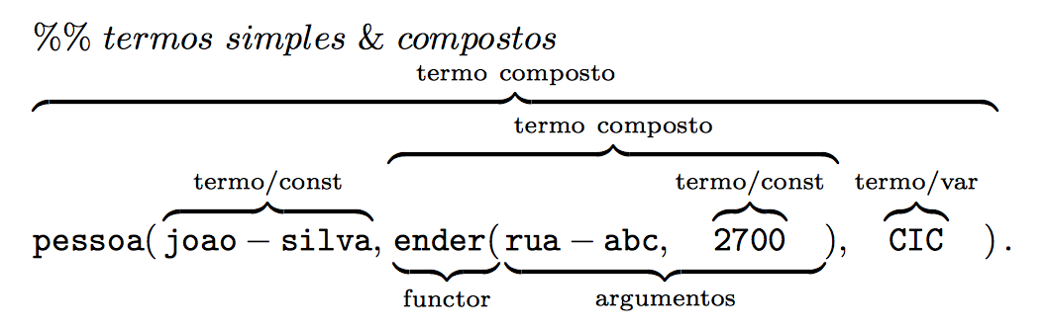
Exemplo de conceituação

Slide 14
PROLOG
http://www.swi-prolog.org/
Versão acadêmica
Grátis
Possui documentação online

Slide 15
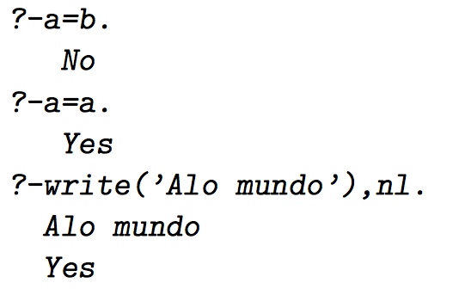
PROLOG
A maneira de rodar um programa é fazendo perguntas
Programa clássico “Alo mundo”

Slide 16
Exercício
Definição da regra “irmãs” com dois argumentos Considerando a seguinte base de fatos:
homem(alberto).
mulher(ana).
mulher(alice).
mulher(victoria).
pais(ana,vitoria,alberto).
pais(alice,vitoria,alberto).

Slide 17
Exercício
As regras para que X e Y sejam irmãs são as seguintes:
- X e Y sejam mulheres
- pais de X são os mesmos pais de Y

Slide 18
Exercício
As regras para que X e Y sejam irmãs são as seguintes:
- X e Y sejam mulheres
- pais de X são os mesmos pais de Y
irmas(X,Y) :-
mulher(X),
mulher(Y),
pais(X,A,B),
pais(Y,A,B).

Slide 19
Exercício
Execute o seguinte questionamento e verifique a execução do programa passo a passo no modo Trace.
?- irmas(alice,X).

Slide 20
Exercícios
1- Declare uma base de fatos representando as seguintes relações dentro da sua família:
casado(X,Y). % X é casado com Y
pai(X,Y). % X é pai de Y
2- A partir das relações anteriores escreva regras que representem:
mae(X,Y) % X é mae de Y
irmao(X,Y % X é irmao de Y
tio(X,Y) % X é tio de Y
avo(X,Y) % X é avo de Y
avo_(X,Y) % X é avó de Y
pai1(X,Y) % X é pai ou mãe de Y
primo(X,Y) % X é primo de Y

Slide 21
Exercícios
1-Dada a seguinte base de fatos, utilize os comandos “!” e “fail” para representar a relação “Ana gosta de animais, exceto macaco.” (Negação por falha)
Base de Fatos
animal(onca). animal(papagaio). animal(macaco). animal(cachorro). animal(gato).

Slide 22
PROLOG
Como carregar um programa fonte
Duplo clique sobre o arquivo com extensão ’.pl’ ou
Usando o predicado consult.

Slide 23
Erros comuns de sintaxe
Falta de ponto final

Slide 24
Erros comuns de sintaxe
Falta de ponto final
Usar sempre apostrofo com nomes de arquivos
consult e reconsult ou [’arquivo.pl’].
Se o nome do arquivo é uma palavra que inicia com letra minúscula e sem extensão, não é necessário usar apostrofo
Usar aspas causa um problema, porque um conjunto de caracteres entre aspas corresponde a uma lista dos códigos ASCII dos caracteres, por exemplo, ?- "abc"= [97,98,99] Portanto, consult("abc") é o mesmo que consult([97,98,99]).
Sempre devemos usar apóstrofos: ?- [’abc’]. ?-consult(’abc’). Para especificar um caminho para um arquivo também use apóstrofos, por exemplo, ?- consult(’C:/ prolog/ pai.pl’).

Slide 25
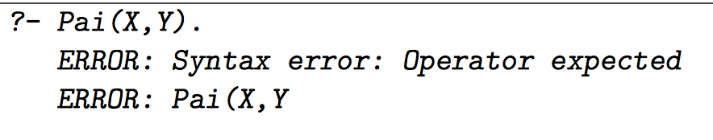
Erros comuns de sintaxe
Falta de ponto final
Usar sempre apostrofo com nomes de arquivos
Variáveis iniciam por maiúscula e nomes de predicados por minúsculas

Slide 26
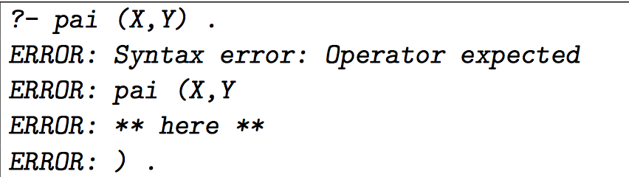
Erros comuns de sintaxe
Falta de ponto final
Usar sempre apostrofo com nomes de arquivos
Variáveis iniciam por maiúscula e nomes de predicados por minúsculas
Não deixar brancos entre o nome do predicado e o abre parênteses

Slide 27
Erros comuns de sintaxe
Falta de ponto final
Usar sempre apostrofo com nomes de arquivos
Variáveis iniciam por maiúscula e nomes de predicados por minúsculas
Não deixar brancos entre o nome do predicado e o abre parênteses
Tentar definir um predicado predefinido
Avaliar uma expressão aritmética com variáveis livres

Slide 28
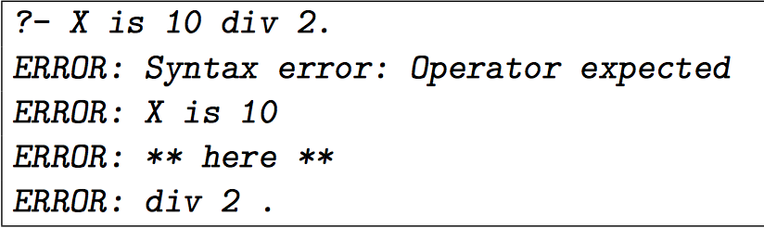

Erros comuns de sintaxe
Falta de ponto final
Usar sempre apostrofo com nomes de arquivos
Variáveis iniciam por maiúscula e nomes de predicados por minúsculas
Não deixar brancos entre o nome do predicado e o abre parênteses
Tentar definir um predicado predefinido
Avaliar uma expressão aritmética com variáveis livres
Usar operadores não definidos

Slide 29
Listas em PROLOG
Listas são estruturas de dados bastante comuns em linguagens de programação. Consiste numa sequência ordenada de elementos que pode ter qualquer tamanho.
Em Prolog, uma lista é representada por uma sequência de elementos entre “[]” separados por vírgula. Uma lista vazia é representada por “[]”. Cada elemento pode ser qualquer tipo de termo, inclusive uma outra lista.
Exemplos:
[a]
[o, homem, [gosta,pescar]]
[a,V1,b,[X,Y]]
[]

Slide 30
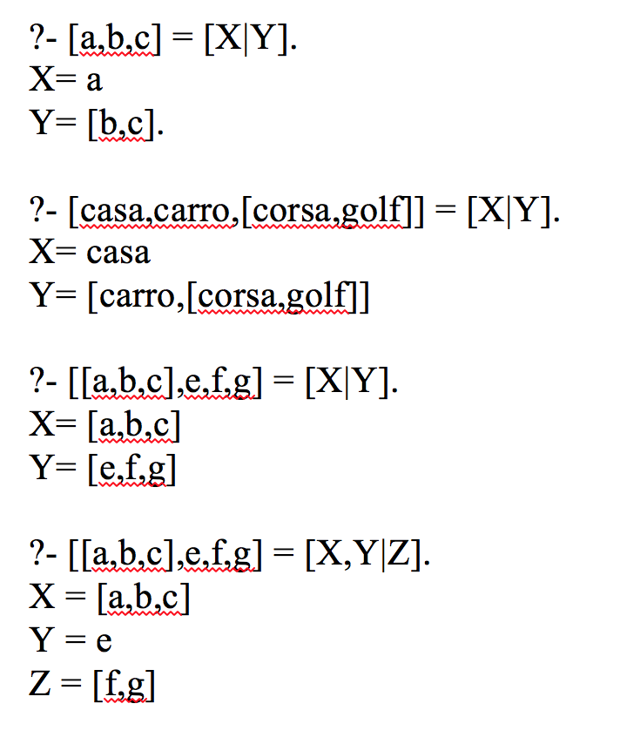
Manipulação de listas em PROLOG
A manipulação de uma lista em Prolog é feita dividindo a lista em Cabeça e Corpo utilizando o símbolo “|”.
Cabeça é instanciada com o primeiro elemento da lista e Corpo é instanciada com uma outra lista contendo os elementos restantes da lista inicial.

Slide 31
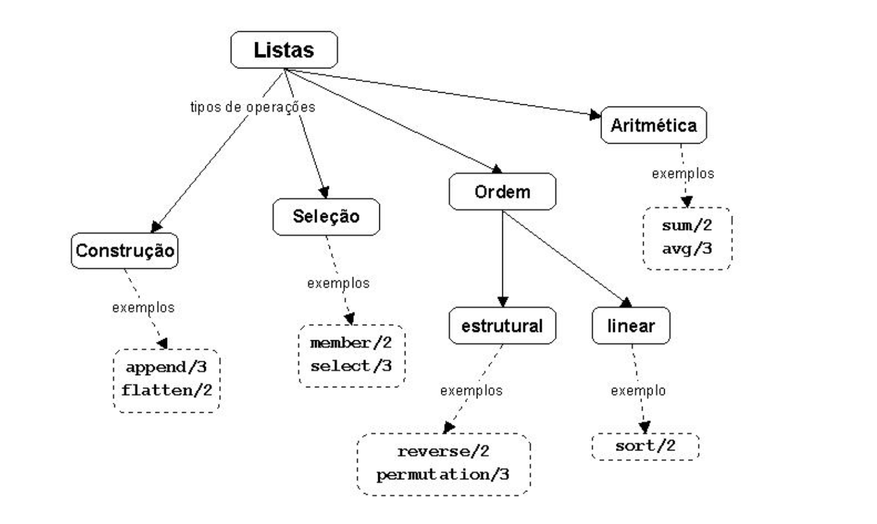
Listas

Slide 32
Lista
[a b c]

Slide 33
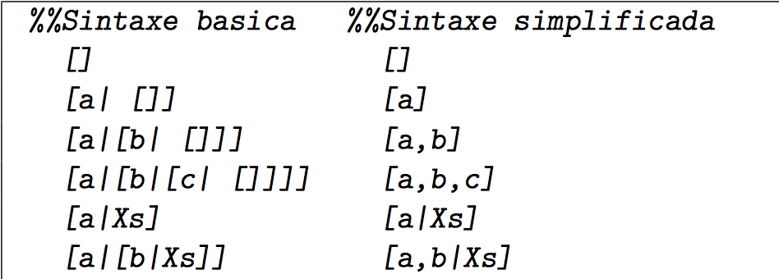
Linguagem simplificada

Slide 34
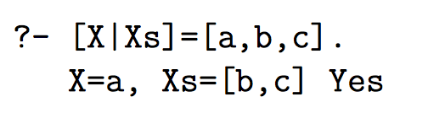
Construção de listas
O construtor [], que representa a lista vazia;
O construtor [X|Xs], que representa uma lista com o elemento X ma cabeça e com a lista Xs como cauda.
Listas são manipuladas pela unificação de variáveis

Slide 35
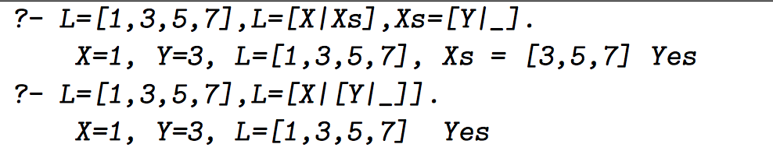
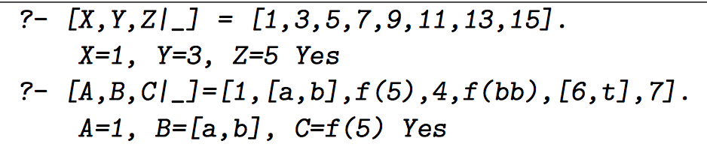
Exemplos

Slide 36
Exemplos

Slide 37
Exemplos

Slide 38
Exemplos

Slide 39
Exemplos

Slide 40
Exemplos

Slide 41
Exemplos

Slide 42
Exemplos

Slide 43
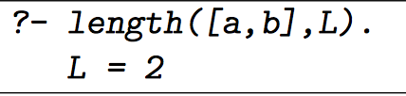
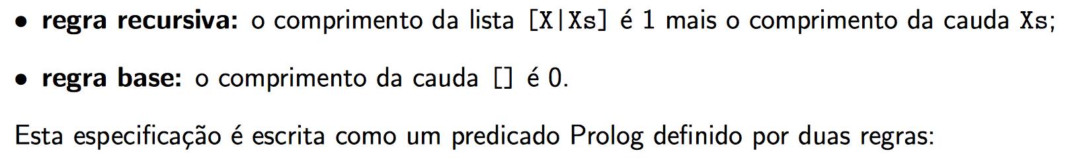
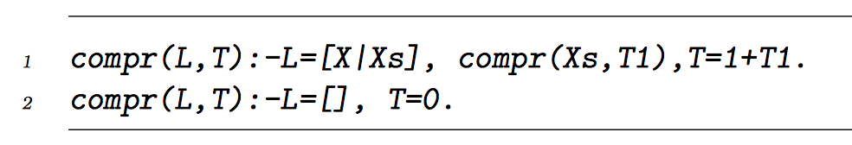
Programação recursiva em PROLOG
Vamos implementar a versão compr que dá o mesmo resultado que o predicado length de PROLOG

Slide 44
Exercícios
Implementar os seguintes predicados:
n_elementos(Lista,N) % N é o número de elementos da lista Lista
concatena(Lista1,Lista2,Lista) % Lista é a concatenação de Lista1 com Lista2
insere(Elemento,Lista,Lista2) % Insere o elemento Elemento em Lista resultando em Lista2
insere(Elemento,Pos,Lista,Lista2) % Insere o elemento Elemento em Lista na posição Pos resultando em Lista2
inverte(Lista,Lista1) % Lista1 é a lista Lista invertida.

Slide 45
Predicados Prolog
Consulta a arquivos:
?- consult(‘Arquivo.pl’).
Consulta o arquivo Arquivo.pl tornando disponíveis em memória as cláusulas dos programas existentes em Arquivo.pl.
?- reconsult(‘Arquivo.pl’).
Trabalha de forma semelhante a consult/1 exceto que as cláusulas lidas no arquivo irão sobrepor as cláusulas correspondentes na base de conhecimento.
?- [‘Arquivo.pl’]
É equivalente a consult/1
?- [-‘Arquivo.pl’]
É equivalente a reconsult/1

Slide 46
Predicados de I/O
?- read(A).
Carrega em A a entrada da stream corrente.
?- nl.
Salta para a próxima linha.
?- tab(X).
Imprime o número X de espaços em branco.
?- write(X).
Imprime o conteúdo da variável X.

